Slide 1
ALL & ALLEXPECT & ALLSELETED
ALL & ALLEXPECT & ALLSELETED

Slide 2
ALL & ALLEXPECT & ALLSELECTED
Note : Cette démonstration utilise deux tables créées directement dans Power BI pour
des raisons de simplicité.
ID | Name | Color | Size
1 | Product1 | Green | Little
2 | Product2 | Blue | Little
3 | Product3 | Blue | Little
4 | Product1 | Blue | Little
5 | Product2 | Blue | Little
6 | Product3 | Blue | AVERAGE
7 | Product1 | Blue | AVERAGE
8 | Product2 | Blue | Big
9 | Product3 | Blue | Big
10 | Product1 | Red | Big
11 | Product2 | Red | Big
12 | Product3 | Red | Big
ID | Sales
1 | 10
2 | 30
3 | 20
4 | 10
5 | 10
6 | 10
7 | 20
8 | 25
9 | 15
10 | 10
11 | 25
12 | 30

Slide 3
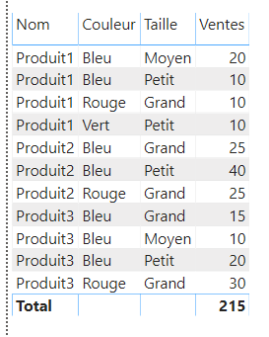
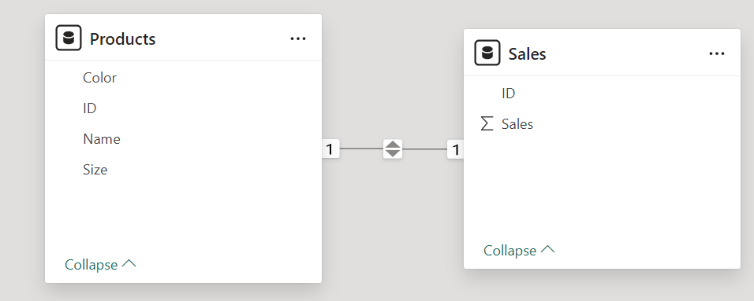
ALL & ALLEXPECT & ALLSELECTED
Ajoutez une relation entre les deux tables basée sur la colonne ID des deux côtés.
Ajoutez une visualisation de type Table à la scène avec les caractéristiques des produits : Nom, Couleur et Taille, avec la somme des ventes comme agrégation.

Slide 4
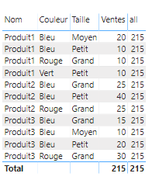
ALL & ALLEXPECT & ALLSELECTED
Ajoutez une mesure nommée "all" à la table FactProduct avec la formule.
all = CALCULATE(SUM(FactProduit[Ventes]), ALL(DimProduit))
Ajoutez la mesure à la visualisation.
Notez que la mesure "all" affiche le même résultat que "Total" et qu'elle élimine le filtre pendant l'opération de calcul de la somme des ventes.

Slide 5
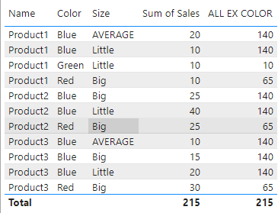
ALL & ALLEXPECT & ALLSELECTED
Créez une nouvelle mesure nommée "ALL EX COLOR" qui annule l'application du filtre sauf pour la couleur.
ALL EX COLOR = CALCULATE(SUM(Sales[Sales]), ALLEXCEPT(Products, Products[Color]))
Blue = 20 + 10 +25 + 40 + 10 +15 + 20
Green = 10
Red = 10 + 25 + 30

Slide 6
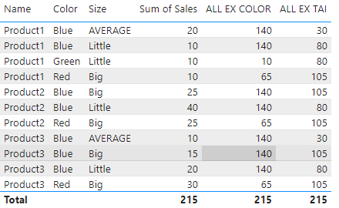
ALL & ALLEXPECT & ALLSELECTED
Créez une mesure "ALL EX SIZE" qui annule le filtre sauf pour le critère de taille.
ALL EX SIZE = CALCULATE(SUM(Sales[Sales]), ALLEXCEPT(Products, Products[Size]))

Slide 7
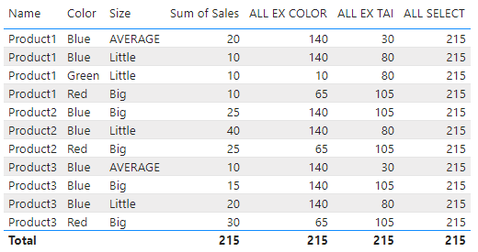
ALL & ALLEXPECT & ALLSELECTED
Ajoutez la mesure à la visualisation à la place de "ALL SELECT" et notez qu'elle annule le filtre sur
les opérations de somme, sauf pour le critère de taille.
ALL SELECT = CALCULATE(SUM(Sales[Sales]), ALLSELECTED(Products))

Slide 8
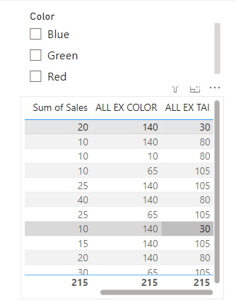
ALL & ALLEXPECT & ALLSELECTED
Ajoutez une visualisation Slicer à la scène et configurez-la pour lister les couleurs.

Slide 9
Merci
Merci

